Slide 1
О правилах обмена деловыми подарками и знаками делового гостеприимства в муниципальных учреждениях

Slide 2
В соответствии
со статьей 13.3 Федерального закона от 25 декабря 2008 г. N 273-ФЗ «О противодействии коррупции»
УКАЗОМ губернатора Пермского края от 19 октября 2015 г. N 147 «Об утверждении типовых правил обмена деловыми подарками и знаками делового гостеприимства в государственных учреждениях и государственных унитарных предприятиях Пермского края, а также иных организациях, единственным учредителем (участником) которых является Пермский край»
постановлением Администрации Частинского муниципального района Пермского края от 19.11.2015 № 440 утверждены
Правила обмена деловыми подарками и знаками делового гостеприимства в муниципальных учреждениях и муниципальных унитарных предприятиях Частинского муниципального района, а также иных организациях, единственным учредителем которых является Частинский район

Slide 3
только НА ОФИЦИАЛЬНЫХ МЕРОПРИЯТИЯХ
Правила устанавливают, что работниками муниципальных учреждений Частинского муниципального района, муниципальных унитарных предприятий Частинского муниципального района, а также иных организаций, единственным учредителем (участником) которых является Частинский района, возможно принятие подарка

Slide 4
Деловые подарки, знаки делового гостеприимства не должны:
быть дорогостоящими (более 3000 руб.) или предметами роскоши;
создавать для получателя подарка обязательства;
представлять собой скрытое вознаграждение за услугу;
создавать репутационный риск для организаций;
быть в форме наличных, безналичных денежных средств, ценных бумаг, драгоценных металлов

Slide 5
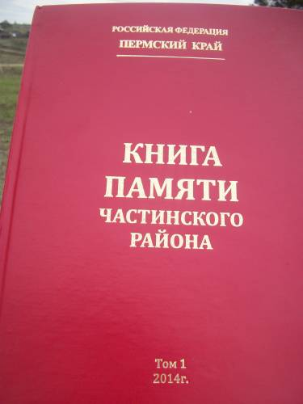
Деловые подарки и знаки делового гостеприимства должны быть прямо связаны с установленными целями деятельности организаций, с памятными датами, юбилеями, общенациональными, профессиональными праздниками.

Slide 6
Работникам организации запрещается:
принимать предложения от организаций или третьих лиц о вручении деловых подарков и об оказании знаков делового гостеприимства, деловые подарки и знаки делового гостеприимства в ходе проведения деловых переговоров, при заключении договоров, а также в иных случаях, когда подобные действия могут повлиять или создать впечатление об их влиянии на принимаемые решения

Slide 7
Работникам организации запрещается:
просить, требовать, вынуждать организации или третьих лиц дарить им либо лицам, с которыми они состоят в близком родстве или свойстве, деловые подарки и (или) оказывать в их пользу знаки делового гостеприимства;
принимать подарки в форме наличных, безналичных денежных средств, ценных бумаг, драгоценных металлов

Slide 8
Обязанности работников организаций
принять меры по недопущению возможности возникновения конфликта интересов;
сообщить о получении делового подарка и сдать его.
ПОДАРОК ПОДЛЕЖИТ СДАЧЕ
работодателю:
Если стоимость подарка свыше 3000 рублей или неизвестна
Работник вправе ВЫКУПИТЬ ПОДАРОК

Slide 9
Ответственность!
Работники организаций несут дисциплинарную, административную и иную, предусмотренную федеральным законами и законами Пермского края, ответственность за неисполнение утвержденных Правил.

Slide 10
РЕШЕНИЕ:
Принять информацию к сведению;
Руководителям образовательных учреждений провести собрание работников и ознакомить под роспись с постановлением Администрации Частинского муниципального района Пермского края от 19.11.2015 № 440 «Об утверждении Правила обмена деловыми подарками и знаками делового гостеприимства в муниципальных учреждениях и муниципальных унитарных предприятиях Частинского муниципального района, а также иных организациях, единственным учредителем которых является Частинский район» в срок до 17.11.2015;
Предоставить копию листа ознакомления с постановлением в Управление образования В. В. Пономарёвой в срок до 18.11.2015.

